Slide 1
ОТЧЕТ ГЛАВЫ АЛЕКСЕЕВСКОГО СЕЛЬСКОГО ПОСЕЛЕНИЯ
ПО ИТОГАМ РАБОТЫ ЗА 2013 ГОД

Slide 2
ИНФОРМАЦИЯ ОБ ИТОГАХ РАБОТЫ за 12 месяцев 2013 года.
Исполнение бюджета сельского поселения за 12 месяцев 2013 года составило по доходам в сумме 21 432,8 тыс. рублей, или 97,1 процентов к годовому плану и по расходам в сумме 21 441,3 тыс. рублей, или 97,4 процентов к годовому плану. По итогам 12 месяцев 2013 года сложился дефицит бюджета сельского поселения в сумме 58,3 тыс. рублей. По сравнению с аналогичным периодом 2012 года поступление доходов в 2013 году увеличилось на сумму 6 415,8 тыс. рублей или на 42,7 процентов.
Объём расходов бюджета сельского поселения в сравнении с аналогичным периодом 2012 года увеличился на ­88,1 тыс. рублей или 0,4 процента.
Налоговые и неналоговые доходы бюджета сельского поселения исполнены в сумме 5 899,6 тыс. рублей или 98,8 процентов к годовым плановым назначениям. Данный показатель выше уровня аналогичного периода 2012 года на 15,4 процента и составил 786,3 тыс. рублей. Увеличение поступлений за 12 месяцев 2013 года объясняется поступлением задолженности за прошлые отчетные периоды от ООО «Радуга-Трейдинг» доходов, получаемых в виде арендной платы за земельные участки, государственная собственность на которые не разграничена, а также средства от продажи права на заключение договоров аренды указанных земельных участков.
Наибольший удельный вес в структуре собственных доходов составляют: доходы, получаемые в виде арендной платы за земельные участки – 2 183,6 тыс. рублей или 37,0 процентов, земельный налог – 1 978,4 тыс. рублей или 33,5 процентов.

Slide 3
2
Безвозмездные поступления за 12 месяцев 2013 года составили 15 533.3 тыс. рублей: из них 5 746,0 тыс. рублей дотация на выравнивание бюджетной обеспеченности, из которых 4 922,3 тыс. рублей средства областного бюджета и 823,7 тыс. рублей средства бюджета муниципального района;
- 149,5 тыс. рублей субвенции из Фонда компенсации областного бюджета, из которых 149,3 тыс. рублей субвенции на осуществление первичного воинского учета и 0,2 тыс. рублей субвенции на выполнение передаваемых полномочий субъектов Российской Федерации, - 9 562,2 тыс. рублей прочие межбюджетные трансферты передаваемые бюджетам поселений,
из них:
областные средства Фонда софинансирования расходов направляемые на содержание внутрипоселковых дорог общего пользования местного значения в сумме 212,2 тыс. рублей, на капитальный ремонт дороги по ул. Ростовская в п. Крынка в сумме 6 553,0 тыс. рублей, на изготовление ПСД на ремонт дороги по ул. Ростовская в п. Крынка в сумме 432,5 тыс. рублей,

Slide 4
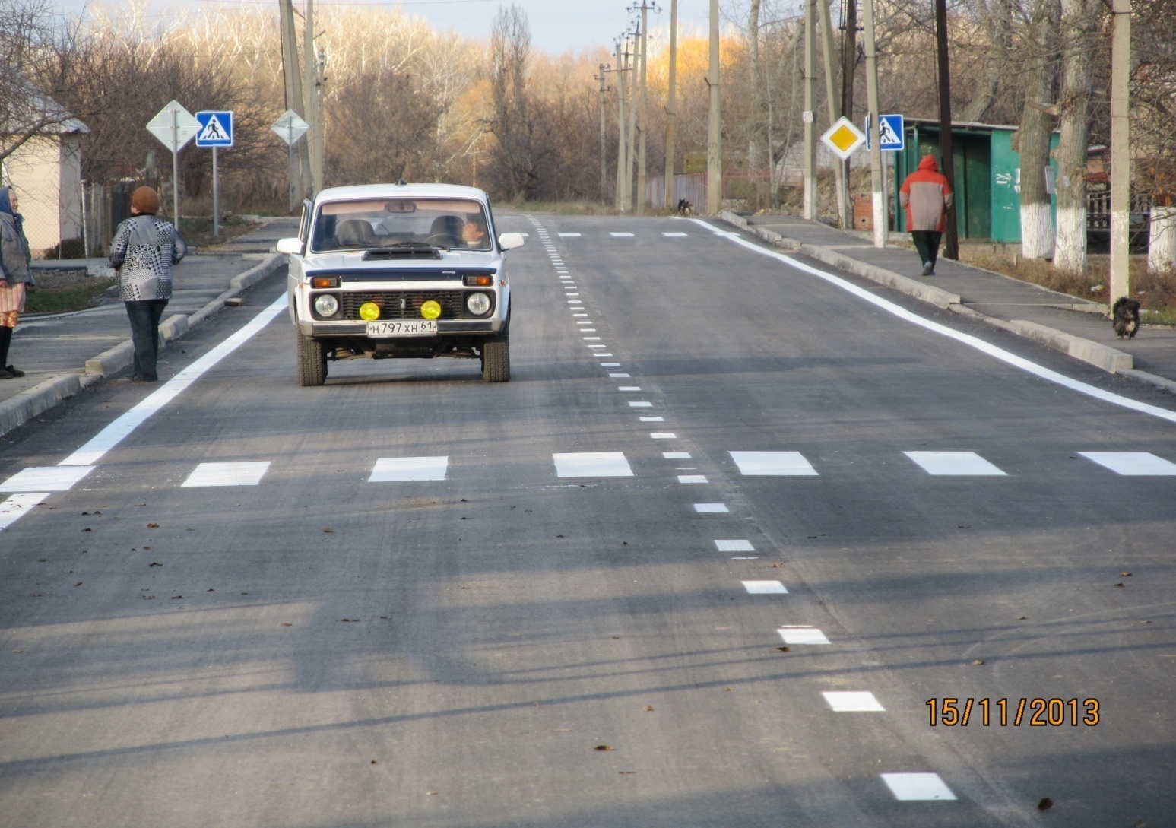
Внутрипоселковая дорога по ул. Ростовская в п. Крынка

Slide 5
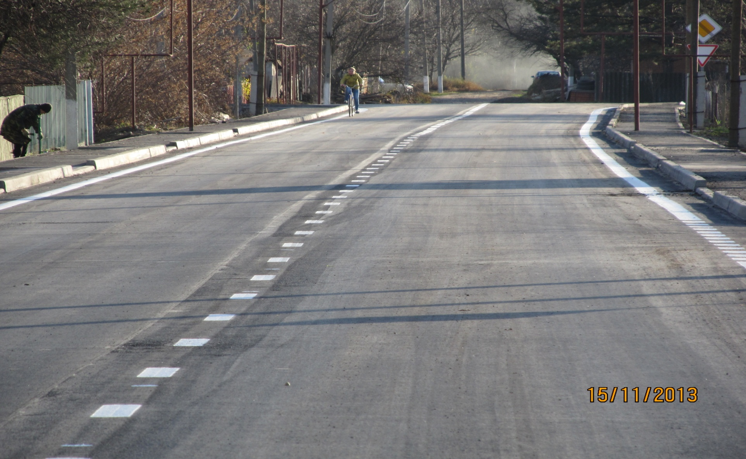
Внутрипоселковая дорога по ул. Ростовская в п. Крынка

Slide 6
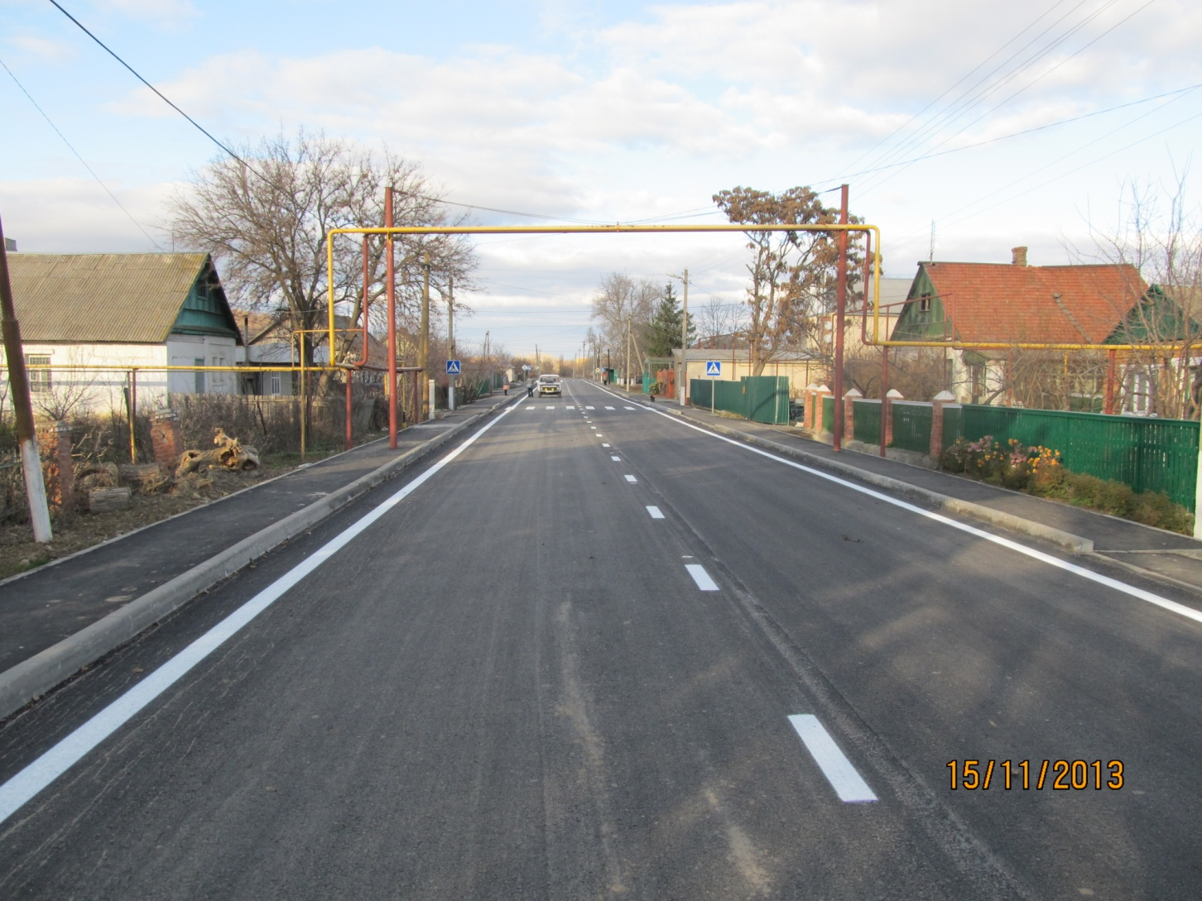
Внутрипоселковая дорога по ул. Ростовская в п. Крынка

Slide 7
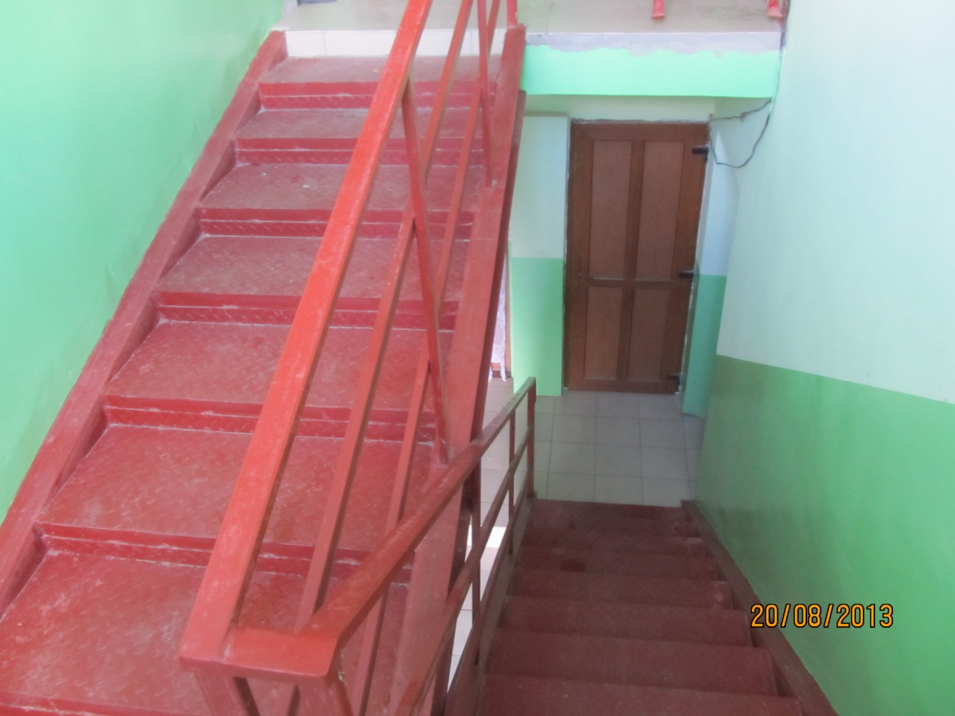
на выборочный капитальный ремонт многоквартирных домов в п. Надежда 2 005,6 тыс. рублей,

Slide 8
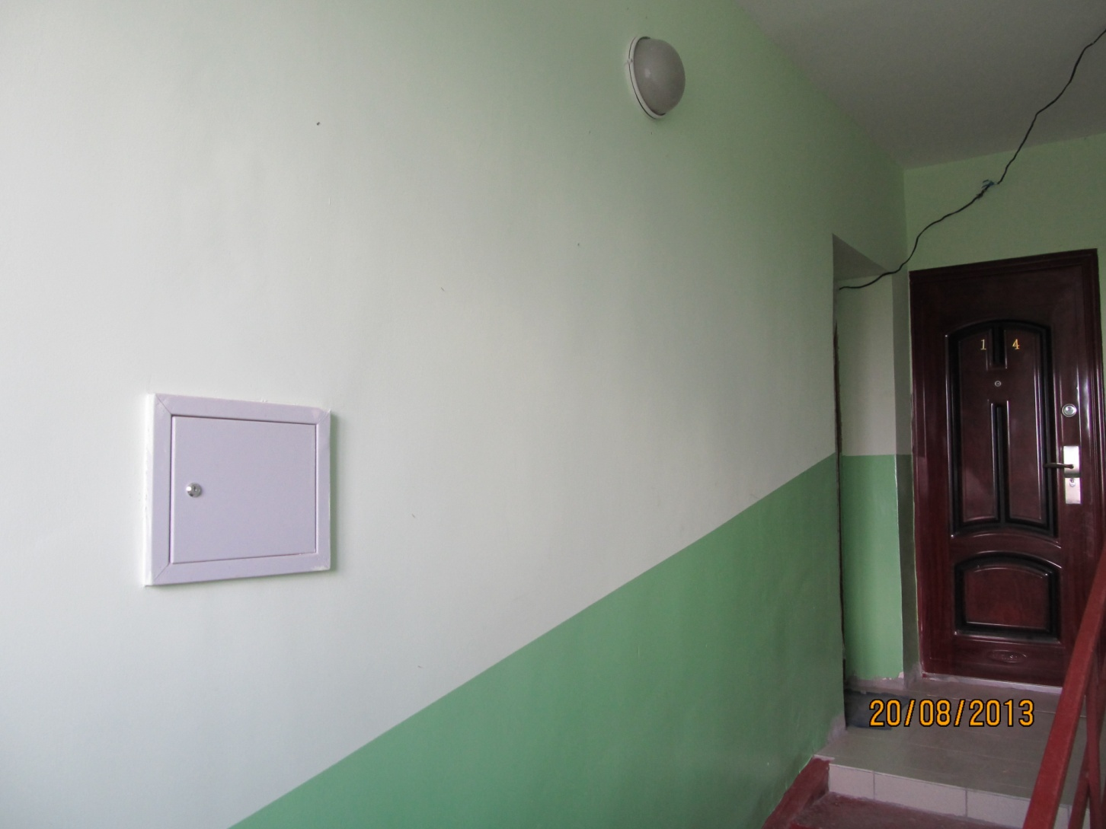
Капитальный ремонт МКД в п. Надежда

Slide 9
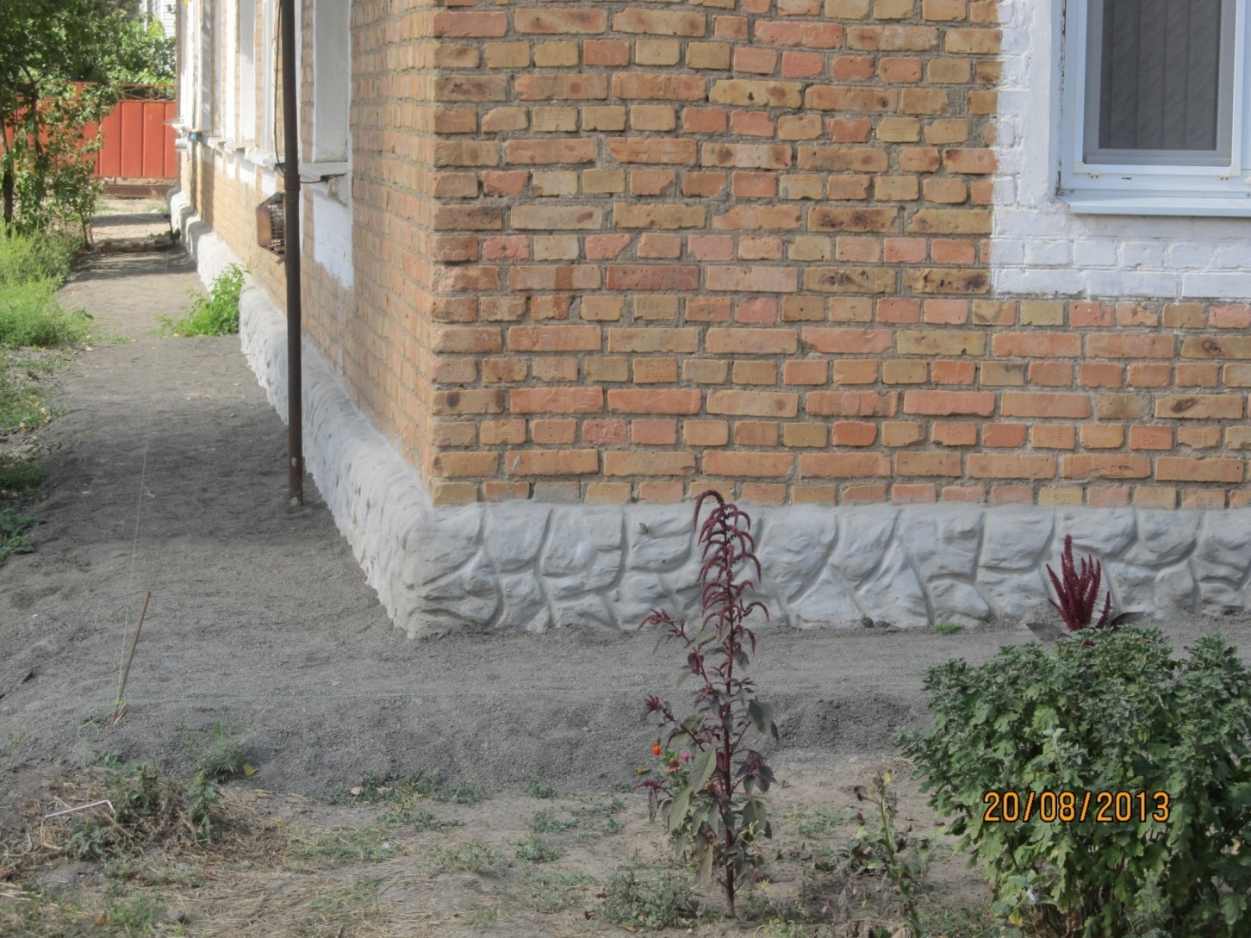
Выборочный капитальный ремонт МКД по ул. Первомайская,9,11 п. Надежда

Slide 10
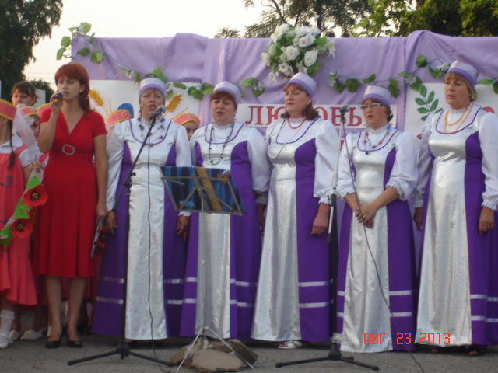
на повышение оплаты труда (стимулирующие выплаты) работникам учреждений культуры в сумме 135,0 тыс. рублей;

Slide 11
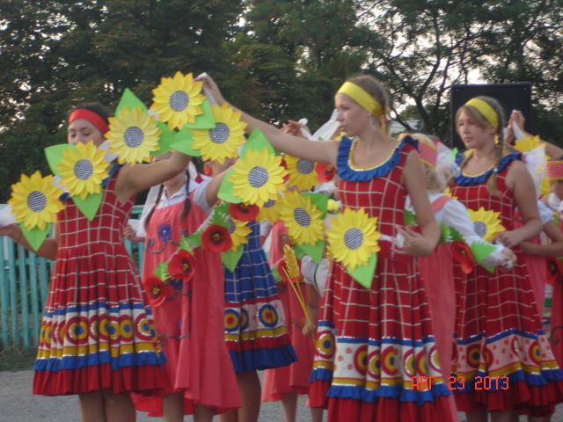
День села Алексеевка

Slide 12
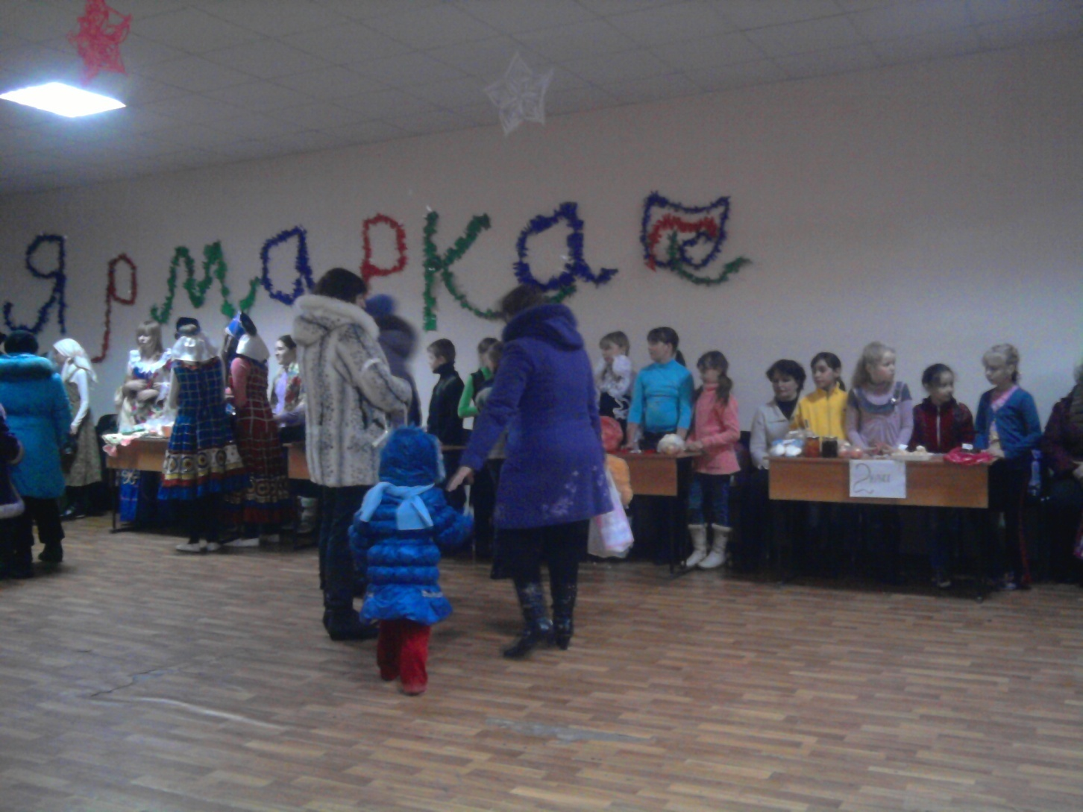
Ярмарка

Slide 13
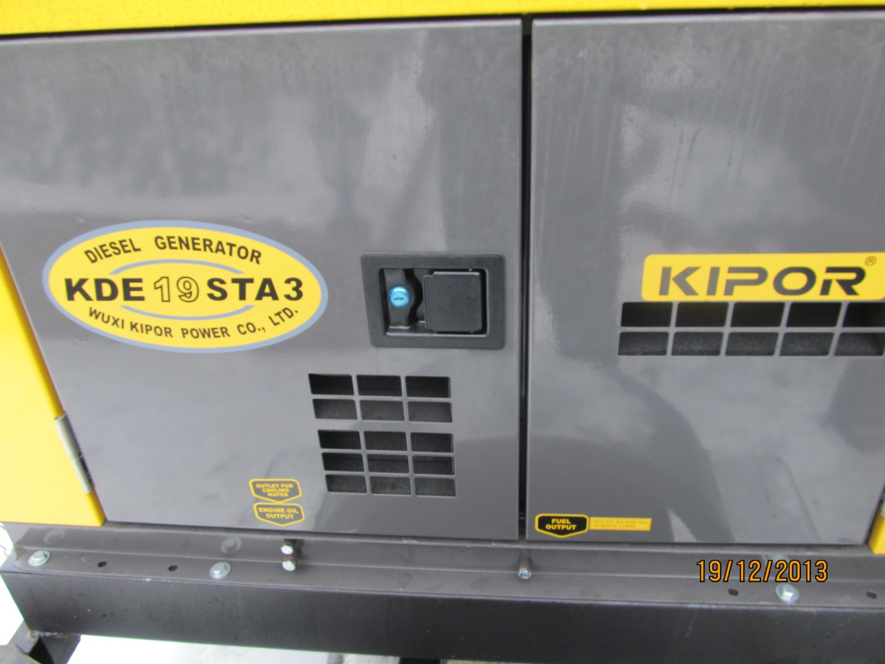
областные средства резервного фонда Правительства Ростовской области на приобретение резервного источника электроснабжения объектов жизнеобеспечения (генератора) в сумме 223,9 тыс. рублей.
Прочие безвозмездные поступления исполнены в сумме 20,0 тыс. рублей.

Slide 14
Основные направления расходов бюджета сельского поселения:
Расходная часть бюджета сельского поселения исполнена в сумме 21 441,3 тыс. рублей при годовом плане 22 004,1 тыс. рублей или на 97,4 %. Из них исполнение составило:
- «Общегосударственные вопросы» – 4 179,1 тыс. рублей, или 99,9 % при годовом плане 4 180,3 тыс. руб. из которых:
- расходы на содержание Главы сельского поселения – 856,3 тыс. рублей;
- расходы на содержание аппарата управления – 3 134,9тыс. рублей;
- расходы на выполнение других обязательств государства – 0,7 тыс. рублей;
- расходы в соответствии с муниципальной долгосрочной целевой программой «Развитие муниципальной службы в Алексеевском сельском поселении (2012-2015 годы» - 30,0 тыс. рублей;
- расходы в соответствии с муниципальной долгосрочной целевой программой «Оценка недвижимости, признание прав и регулирование отношений по муниципальной собственности, мероприятия по землеустройству и землепользованию в Алексеевском сельском поселении Матвеево-Курганского района на 2012-2015 годы» - 52,1 тыс. рублей;
- расходы в соответствии с муниципальной долгосрочной целевой программой «Развитие материально-технической базы и освещение деятельности органов местного самоуправления и органов Администрации Алексеевского сельского поселения на 2012 – 2015 годы» - 105,1 тыс. рублей.

Slide 15
- «Национальная оборона»
- «Национальная оборона» - 149,3 тыс. рублей или 100,0 % при годовом плане 149,3 тыс. рублей – расходы на содержание освобожденного военно-учетного работника (инспектора) по осуществлению первичного воинского учета на территориях, где отсутствуют военные комиссариаты.

Slide 16
- «Национальная безопасность и правоохранительная деятельность»
- «Национальная безопасность и правоохранительная деятельность» - годовые плановые назначения 209,9 тыс. рублей, исполнение – 209,8 тыс. рублей или 99,9% - расходы в соответствии с муниципальной долгосрочной целевой программой «Пожарная безопасность и защита населения и территорий Алексеевского сельского поселения от чрезвычайных ситуаций на 2011 – 2015 годы» составили 207,3 тыс. рублей, направление расходов: а) межбюджетные трансферты на создание, содержание и организацию деятельности аварийно-спасательных служб и (или) аварийно-спасательных формирований – 180,7 тыс. рублей;
б) за противоклещевую обработку мест захоронений – 16,6 тыс. рублей;
в) за приобретение мегафона – 4,7 тыс. рублей
г) обучение по ГО и ЧС 5,3 тыс. рублей.
- фактические расходы в соответствии с муниципальной долгосрочной целевой программой «Профилактика терроризма и экстремизма, а также минимизация и (или) ликвидация последствий их проявления на территории Алексеевского сельского поселения на 2012-2015 годы» составили 2,5 тыс. рублей при годовом плане 2,5 тыс. рублей или 100 %.

Slide 17
- «Национальная экономика» - годовые плановые назначения 8 172,7 тыс. рублей, исполнение - 7 795,5 тыс. рублей или 95,4 %:
- расходы в соответствии с муниципальной долгосрочной целевой программой «Содействие занятости населения Алексеевского сельского поселения Матвеево-Курганского района на 2012 - 2015 годы» составили 10,0 тыс. рублей при годовом плане 10,0 тыс. рублей или 100,0 процентов; - расходы в соответствии с муниципальной долгосрочной целевой программой «Развитие автомобильных дорог общего пользования местного значения Алексеевского сельского поселения на 2011-2015 годы» составили 7 765,5 тыс. рублей, из них 212,2 тыс. рублей – областные средства Фонда софинансирования расходов на содержание внутрипоселковых дорог общего пользования местного значения и 4,8 тыс. рублей – приобретение холодного асфальта, для ямочного ремонта внутрипоселковых дорог, профилирование дорог – 9,4 тыс. рублей, капитальный ремонт дороги по ул. Ростовская в п. Крынка – 6 949,1 тыс. рублей и строительный надзор за капитальным ремонтом дороги по ул. Ростовская в п. Крынка 90,0 тыс. рублей, за изготовление ПСД на ремонт дороги по ул. Ростовская в п. Крынка 500,0 тыс. рублей.
- расходы в соответствии с муниципальной долгосрочной целевой программой «Повышение безопасности дорожного движения в 2010-2015 годах в Алексеевском сельском поселении» составили 20,0 тыс. рублей при годовом плане 20,0 тыс. рублей – направление расходов приобретение и установка дорожных знаков.

Slide 18
- «Жилищное хозяйство» - Годовые плановые назначения - 2 251,9 тыс. рублей, исполнение составило 2 133,9 тыс.рублей из которых средства областного Фонда софинансирования расходов 2 005,6 тыс. рублей и средства местного бюджета 128,3 тыс. рублей.
- «Коммунальное хозяйство» - годовые плановые назначения 1 315,7 тыс. рублей, исполнение – 1 250,5 тыс. рублей или 95,0%:
- расходы в соответствии с муниципальной долгосрочной целевой программой «Строительство, реконструкция, проектирование, капитальный ремонт и содержание объектов водоснабжения и канализации, объектов теплоэнергетики, объектов газоснабжения и коммунального хозяйства на территории Алексеевского сельского поселения Матвеево-Курганского района Ростовской области на 2011-2015г.г.» составили 1 250,5 тыс. рублей:
а) 90,1 тыс. рублей – выборочный капитальный ремонт водопроводных сетей в п. Крынка ул. Топольковая;
б) 50,8 тыс. рублей - за обслуживание и технический уход за газопроводами находящимися в собственности поселения;
в) 2,4 тыс. рублей - транспортный налог за технику находящуюся в собственности поселения;
г) госпошлина за техосмотр тракторов – 0,9 тыс. рублей;
д) оформление страховки ОСАГО на технику, находящуюся в собственности поселения – 2,3 тыс. рублей;
е) 343,2 тыс. рублей за работы по химической защите трубопроводных сетей к х. Степанов, п. Надежда, с. Алексеевска, с. Александровка;
ё) подключение водопроводных сетей п. Надежда, х. Степанова, с. Алексеевка, с. Александровка к магистральному водопроводу от Сухореченского водозабора – 480,5 тыс. рублей;
ж) за отбор проб для проведения исследований питьевой воды для ввода в эксплуатацию водопроводных сетей п. Надежда, х. Степанова, с. Алексеевка, с. Александровка от Сухореченского водозабора – 7,1 тыс. рублей;
з) изготовление расчетов водоснабжения, расположенных на территории Алексеевского сельского поселения – 30,0 тыс. рублей;
и) за оформление документов на прицеп для генератора – 0,6 тыс. рублей.
к) приобретение резервного источника электроснабжения объектов жизнеобеспечения – 237,4 тыс. рублей, в том числе за счет средств резервного фонда Правительства Ростовской области – 223,9 тыс. рублей и за счет средств местного бюджета – 13,5 тыс. рублей;
л) приобретение водопроводной трубы 5,2 тыс. рублей. -

Slide 19
БЛАГОУСТРОЙСТВО
«Благоустройство» - исполнение в соответствии с муниципальной долгосрочной целевой программой «Благоустройство территории Алексеевского сельского поселения на 2011-2015 г.г.» составило 1 118,2 тыс. рублей, при годовом плане 1 118,4 тыс. рублей процент исполнения равен 100,0 процентов;
Из них:
1) расходы в рамках подпрограммы «Уличное освещение» составили 892,7 тыс. рублей при годовом плане 892,8 тыс. рублей, из которых: на оплату за электроэнергию уличного освещения – 809,1 тыс. рублей, за текущий ремонт и технический уход за линиями уличного освещения – 73,8 тыс. рублей, за техническое присоединение к электросетям – 9,8 тыс. рублей;
2) годовые плановые назначения в рамках подпрограммы «Организация и содержание мест захоронений» предусмотрены в сумме 50,0 тыс. рублей, средства местного бюджета, кассовые расходы по данному подразделу составили 50.0 тыс. рублей и были направлены на текущий ремонт памятников воинам ВОВ и гражданских кладбищ;
3) кассовое исполнение расходов в рамках подпрограммы «Прочие мероприятия по благоустройству территории сельского поселения» составило 137,3 тыс. рублей при годовом плане 137,4 тыс. рублей или 99,9 % направление расходов: – очистка внутрипоселковых дорог от снега 14,9 тыс. рублей;
- очистка территории сельского поселения от сорной растительности 37,1 тыс. рублей;
- обрезка деревьев 62,3 тыс. рублей;
- приобретение и установка автобусной остановки в п. Крынка 15,0 тыс. рублей;
- приобретение рассады цветов 5,0 тыс. рублей;
- приобретение ГСМ для тех. ухода за косилками – 3,0 тыс. рублей

Slide 20
4) годовые плановые назначения в рамках программы «Энергосбережения и повышение энергетической эффективности на территории Алексеевского сельского поселения» составляют 38,2 тыс. рублей, исполнено 38.1 тыс. рублей или 99,7 процентов .
По разделу «Охрана окружающей среды» годовые плановые назначения составляют 55,6 тыс. рублей – средства муниципального района, которые направляются на утилизацию бытовых отходов, на свалках находящихся в собственности района, но расположенных на территории сельского поселения, кассовые расходы по данному разделу составили 55,6 тыс. рублей или 100 процентов.
По разделу «Культура, кинематография» кассовые расходы в соответствии с муниципальной долгосрочной целевой программой «Культура Алексеевского сельского поселения (2011 – 2015 годы)» при годовом плане 4 530,3 тыс. руб. составили 4 529,3 тыс. руб. или 99,9 %.
Из них:
- расходы в рамках подпрограммы «Дворцы, дома культуры и другие учреждения культуры»: при годовом плане 3 444,2 тыс. рублей исполнение составило 3443,6 тыс. рублей или 99,9 процентов из которых 135,0 тыс. рублей средства областного Фонда софинансирования расходов на повышение заработной платы работникам учреждений культуры (стимулирующие выплаты) - расходы в рамках подпрограммы «Библиотеки»: при годовом плане 1 086,1 тыс. рублей исполнение составляет 1 085,7 тыс. рублей или 99,9 процентов.
По разделу «Физическая культура и спорт» кассовые расходы в соответствии с муниципальной долгосрочной целевой программой «Развитие физической культуры и спорта в Алексеевском сельском поселении на 2011-2015 годы» составили – 20,0 тыс. рублей при годовом плане 20,0 тыс. рублей или 100,0 процентов.
Просроченной кредиторской задолженности по итогам 2013 года в бюджете сельского поселения нет.

Slide 21
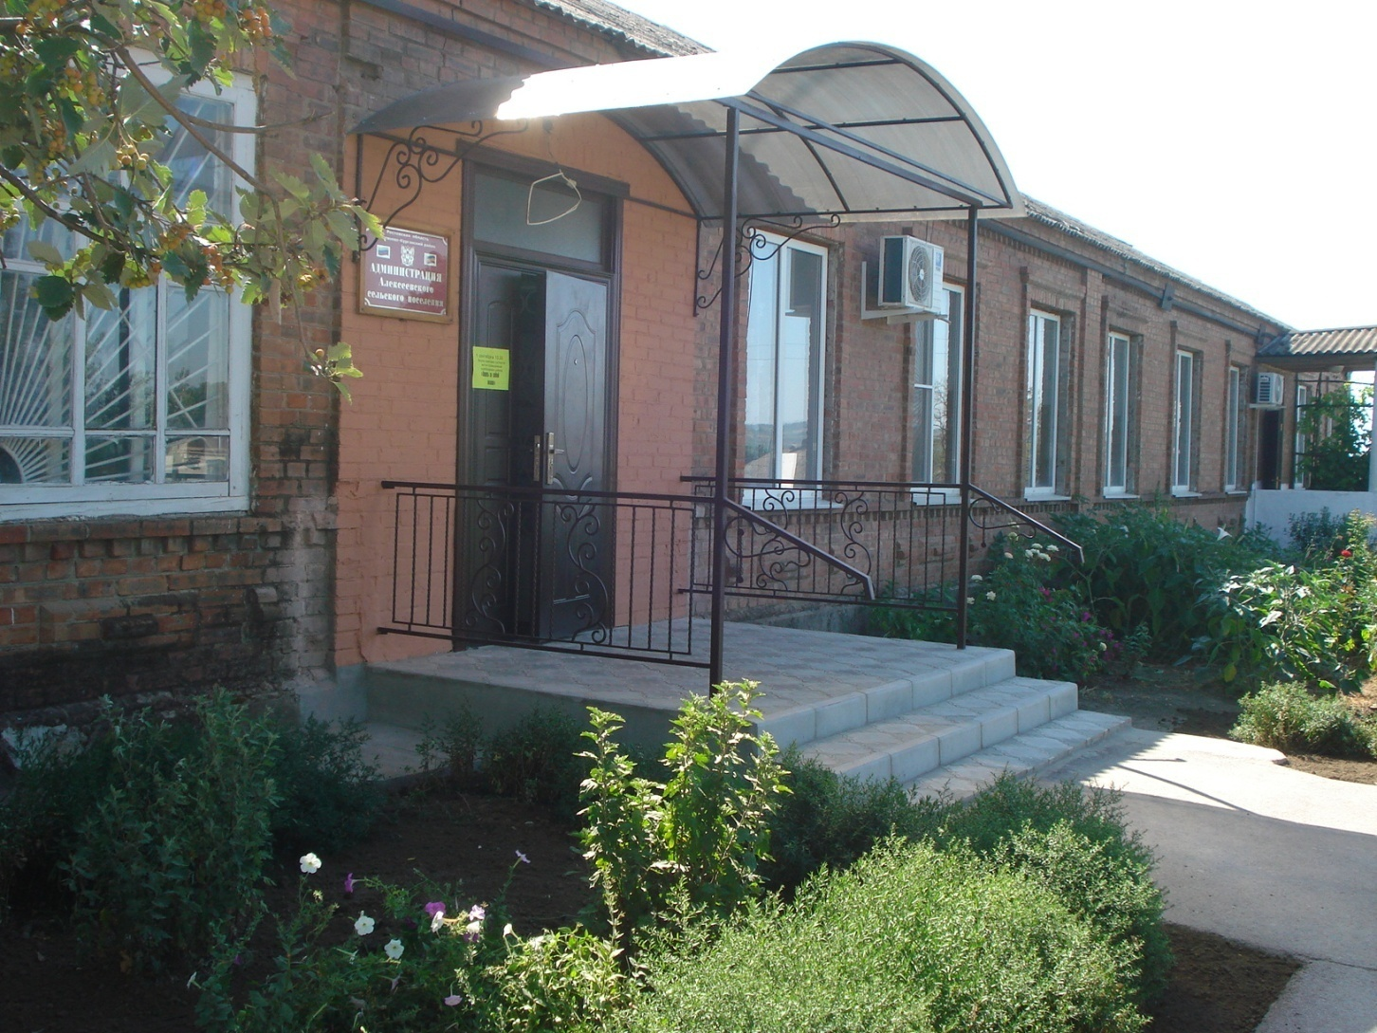
Штатная численность администрации сельского поселения составляет - семь муниципальных служащих, Глава поселения, два инспектора. водитель и техничка .
Численность аппарата администрации не увеличивалась, заработная плата не повышалась.

Slide 22
Итоги работы Администрации Алексеевского сельского поселения
Ведущим специалистом администрации Немашкаловой Е.В. зарегистрировано нотариальных действий-142,выдано справок различного содержания- 4623, акты обследования -110, оформлено нормативно-правовых актов- постановлений-154, распоряжений-174, распоряжений по личному составу- 76, решений Собрания депутатов- 52, направлено ответов на запросы в различные учреждения и организации -424.
Специалистом по ГО и ЧС, физической культуре и спорту- Серебрянским И.Ю. зарегистрировано граждан -338 и снято с регистрационного учета - 126, по месту пребывания зарегистрировано- 80. Участвовал в ликвидации чрезвычайных ситуаций на территории поселения., проводил подготовительную работу для участия во всероссийских и областных учениях по ликвидации чрезвычайных ситуаций.
В районных соревнованиях , посвященных Дню молодежи, команда Алексеевского сельского поселения заняла первое место и награждена кубком.

Slide 23
Итоги работы Администрации Алексеевского сельского поселения
Ведущим специалистом по ЖКХ -Карпушиным И.А. подготовлена документация на проведение капитального ремонта внутрипоселковой дороги по ул. Ростовской п.Крынка,
На приобретение генератора, на капитальный ремонт многоквартирных домов в п.Надежда по ул. Первомайской,9-11, оформлены и установлены пять приборов учета электроэнергии на линиях уличного освещения ,документация на завершение строительства и ввода в эксплуатацию водопровода от Сухореченского водозабора. Велась в течении 2013 года документация по арбитражному судопроизводству в отношении ООО» Гидропромстрой», не завершившего строительство водопровода. По одному судебному делу открыто исполнительное производство на сумму 115,0тыс.руб.
Эта работа проводилась совместно со специалистом 2-й категории по социально-экономическому прогнозированию –Девятко С.Н. ,а сейчас- Батюк О.А., которыми также оформлены договора на выполнение подрядных работ в количестве -119 и по культуре -56 договоров. Размещена документация в системе « Рефери» -1 аукцион и 6 котировочных заявок.

Slide 24
Специалистом 1-й категории по имущественным и земельным отношениям Сериковой Е.М.проведена работа по регистрации муниципального имущества - из 126 объектов зарегистрировано 96, что составляет 76%, выдано различных справок и выписок на земельные участки в количестве 300. Осуществлялся земельный контроль - проведено 2 плановых проверки использования земель сельскохозяйственного назначения, по результатам проверки составлены акты. Поддерживается в актуальном состоянии база «ЗУМО» - земельные участки муниципального образования.
Сектор экономики и финансов, под руководством начальника сектора – Смирновой Н.А. совместно с главным бухгалтером Костюченко С.Д. и специалистом 2-й категории Батюк О.А. проводилась работа по формированию бюджета, исполнению бюджета, контролем за использованием бюджетных средств, расчет с подрядными организациями - оплачены 119 договоров. Кредиторской задолженности по итогам года не допущено.
Инспектором по ЛПХ и налоговым сборам Филипенко И.И. проводилась работа по уточнению и формированию налоговой базы, по оформлению документов на предоставление кредитов различными кредитными организациями, работа с налоговой инспекций по контролю за уплатой налогов налогоплательщиками, выдано справок по личному подсобному хозяйству-300, ведение и уточнение похозяйственных книг.
Инспектор по воинскому учету Родоманченко З.П. занималась учетом военнообязанных-928 в запасе и призывников -76 чел. Проведена весенняя и осенняя призывная компания - в армию призвано 12 человек. По итогам года Матвеево-Курганский районный военкомат дал положительную оценку работе инспектора по воинскому учету администрации поселения Родоманченко З.П.

Slide 25
Кроме администрации поселения и учреждений культуры, на территории Алексеевского сельского поселения работают, служат жителям, оказывая услуги образовательные, медицинские, услуги торговли, социальной помощи одиноким, престарелым гражданам, работают сельскохозяйственные предприятия, почтовые службы, сбербанк, работает отделение многофункционального центра оказания услуг населению.
Не сказать о каждом из этих предприятий и учреждений невозможно, так как само существование и жизнь наших жителей без них невозможна.
Четыре фельдшерско-акушерских пункта и Надеждинская амбулатория под руководством Роменской Е.Н. оказывают медицинскую помощь населению совместно с заведующими фельдшерско-акушерскими пунктами- Ковалевой Г.Н., Малышко Н.Н. ,Подолякина Е. и Куленко Е.А. , медицинскими сестрами Надеждинской амбулатории Митько Л.В., Надолинская , Серебрянская С.В., Шевченко Е.Н.
20 предприятий торговли, в которых работают 31 человек.
Открыта в с.Алексеевка парикмахерская- Игнатушина Л.И.
Четыре почтовых отделения.
Заправочная станция –АЗС- управляющий Аванесов Э.Ю.
На территории поселения ведут свою хозяйственную деятельность 20 сельхозпредприятий, которые обрабатывают 9268 га земли, наиболее крупные из них –ОАО «Заря» - Нагерняк А.С.,ООО»Простор» -Кучмиев С.И., ООО» Надежда»- Николаенко Е.И.
Хочется отметить такие предприятия как ООО»Триумф»- Назаров А.И., «триумф-С»-управляющий Дереза И.Н.,КФХ Тарасенко, ООО»Радуга»-Шаповалов Л.А., ИП Григорьев В.В. , которые идут всегда навстречу и оказывают посильную помощь в решении наших насущных проблем.

Slide 26
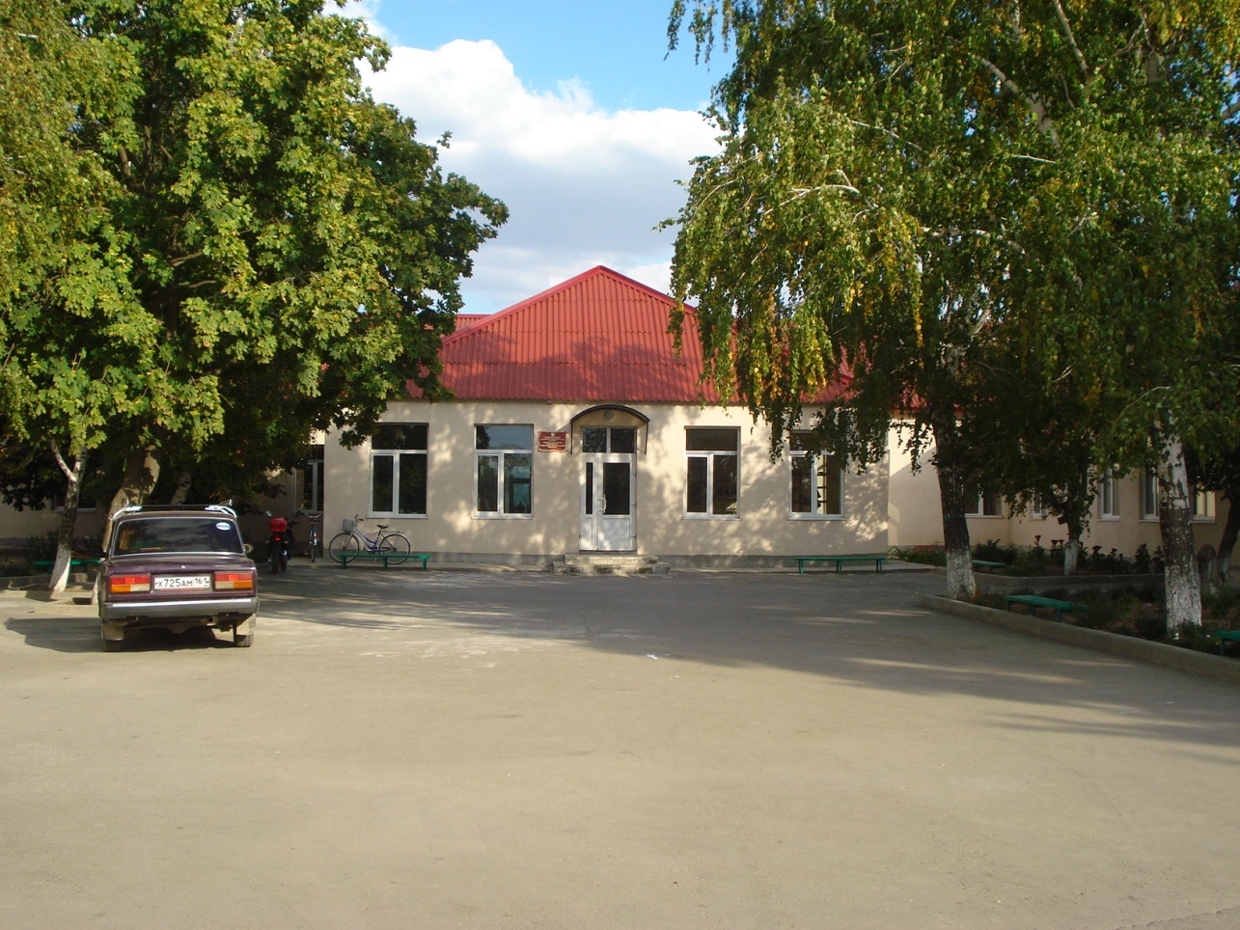
Две средних общеобразовательных школы –Сад –Базовская - директор школы Дереза Людмила Николаевна, Алексеевская средняя школа – директор Щербина Александр Васильевич.
Два детских сада- в с.Алексеевка –« Солнышко»- заведующая Линник Лариса Анатольевна и в п .Надежда «Колокольчик»- заведующая Козяк Лариса Александровна.
Четыре отделения социальной службы - Проценко О.А.,Бабенко Т.В., Антоненко Л.А. и Сапуцкая С.

Slide 27
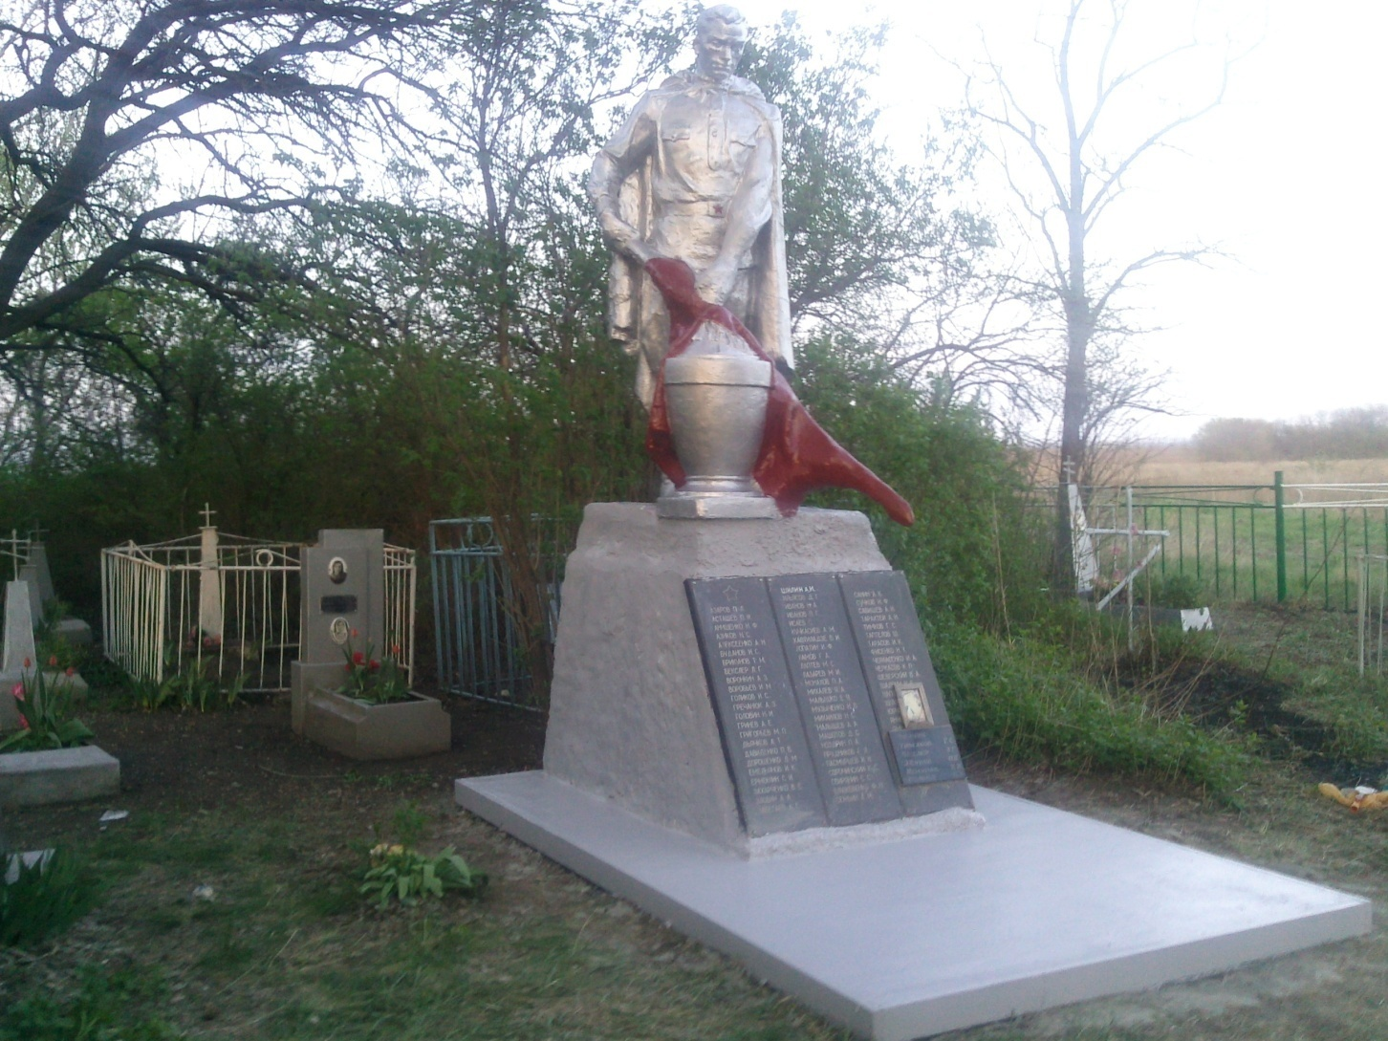
Памятник погибшим в ВОВ на х. Писарском

Slide 28
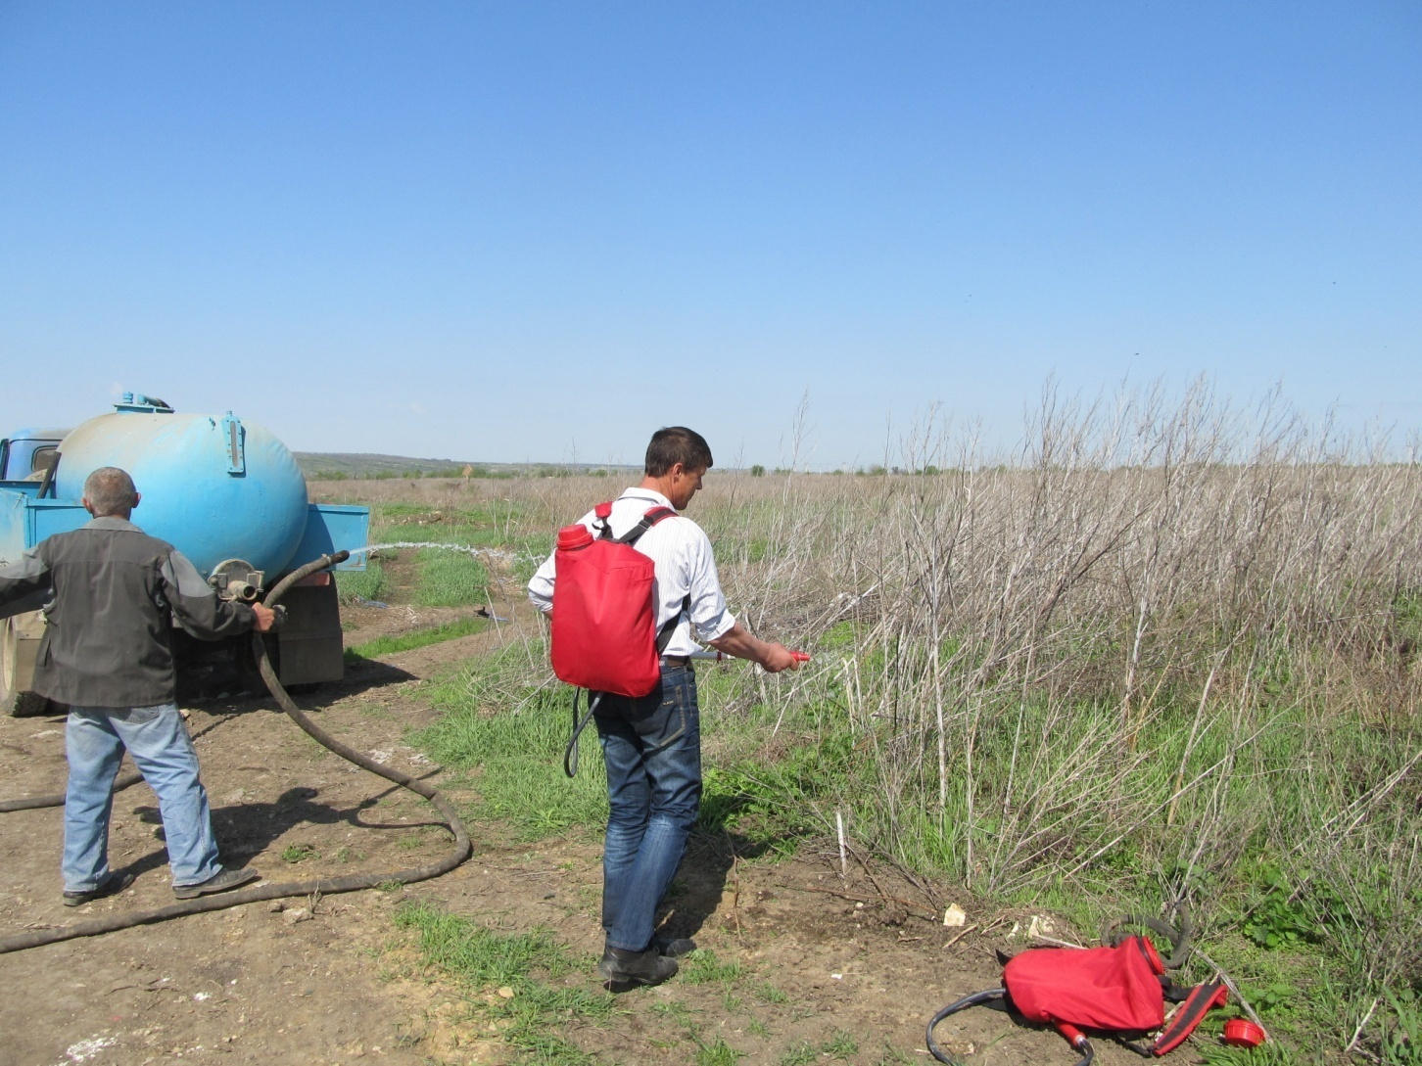
Учения по пожарной безопасности

Slide 29
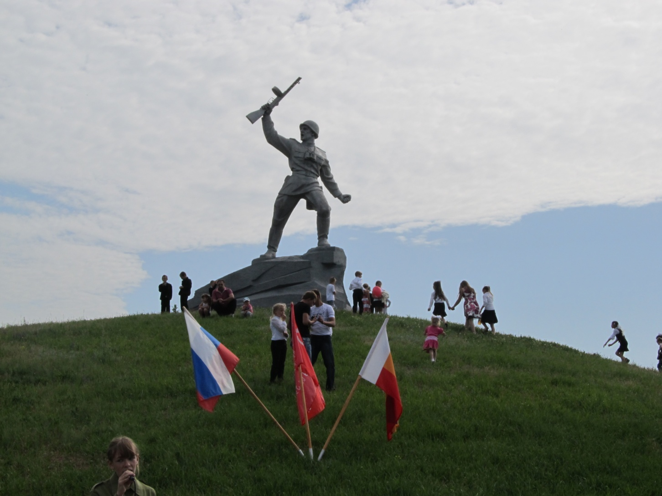
«ПРОРЫВ»

Slide 30
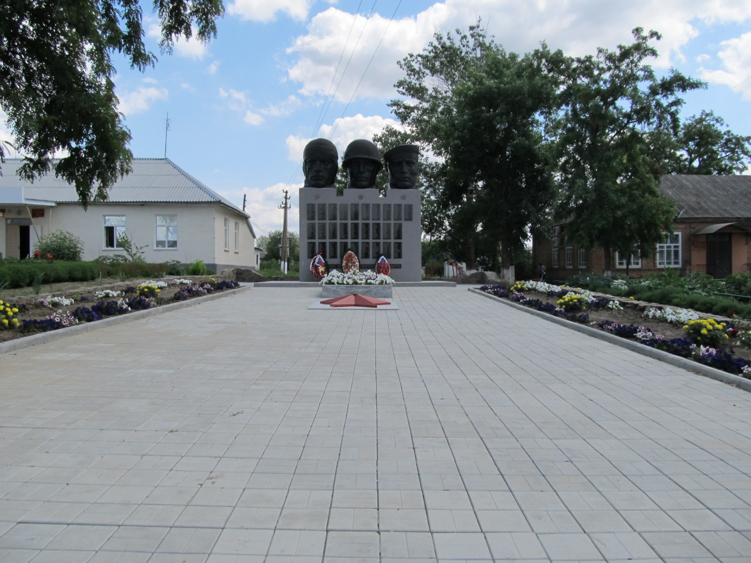
Памятник воинов погибшим в ВОВ в с. Алексеевка

Slide 31
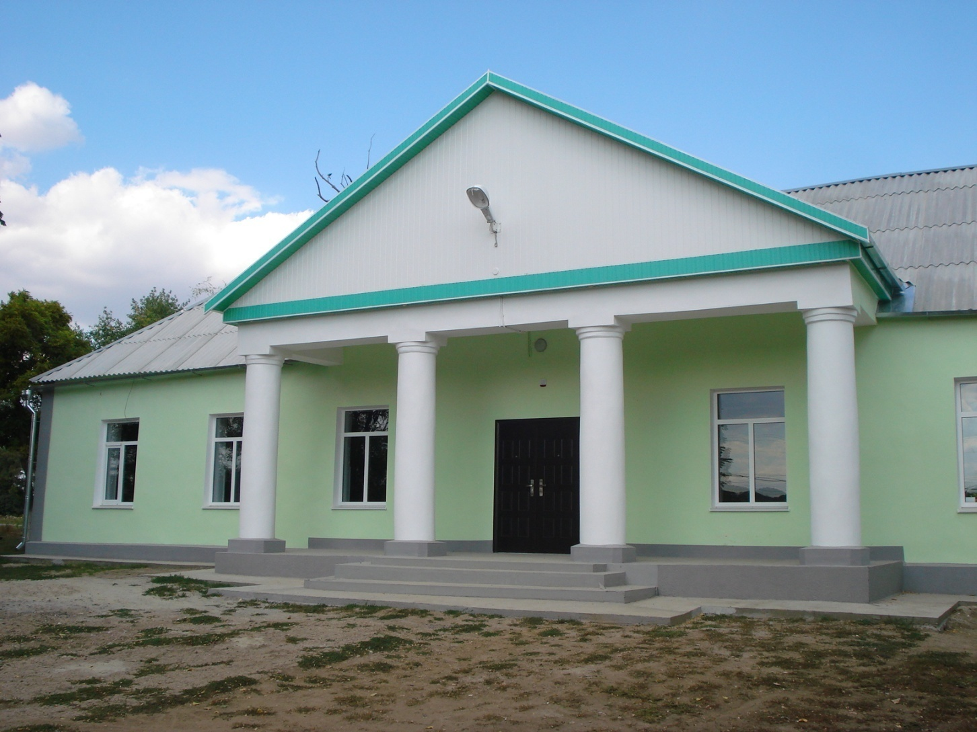
Александровский СДК

Slide 32
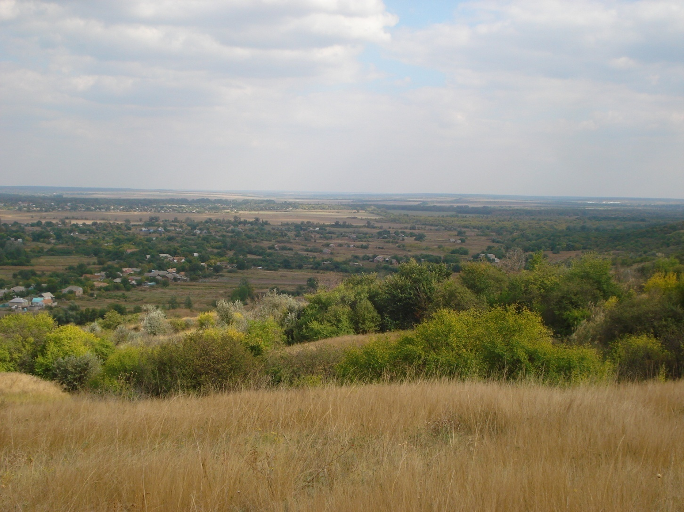
Вид на с. Александровка

Slide 33
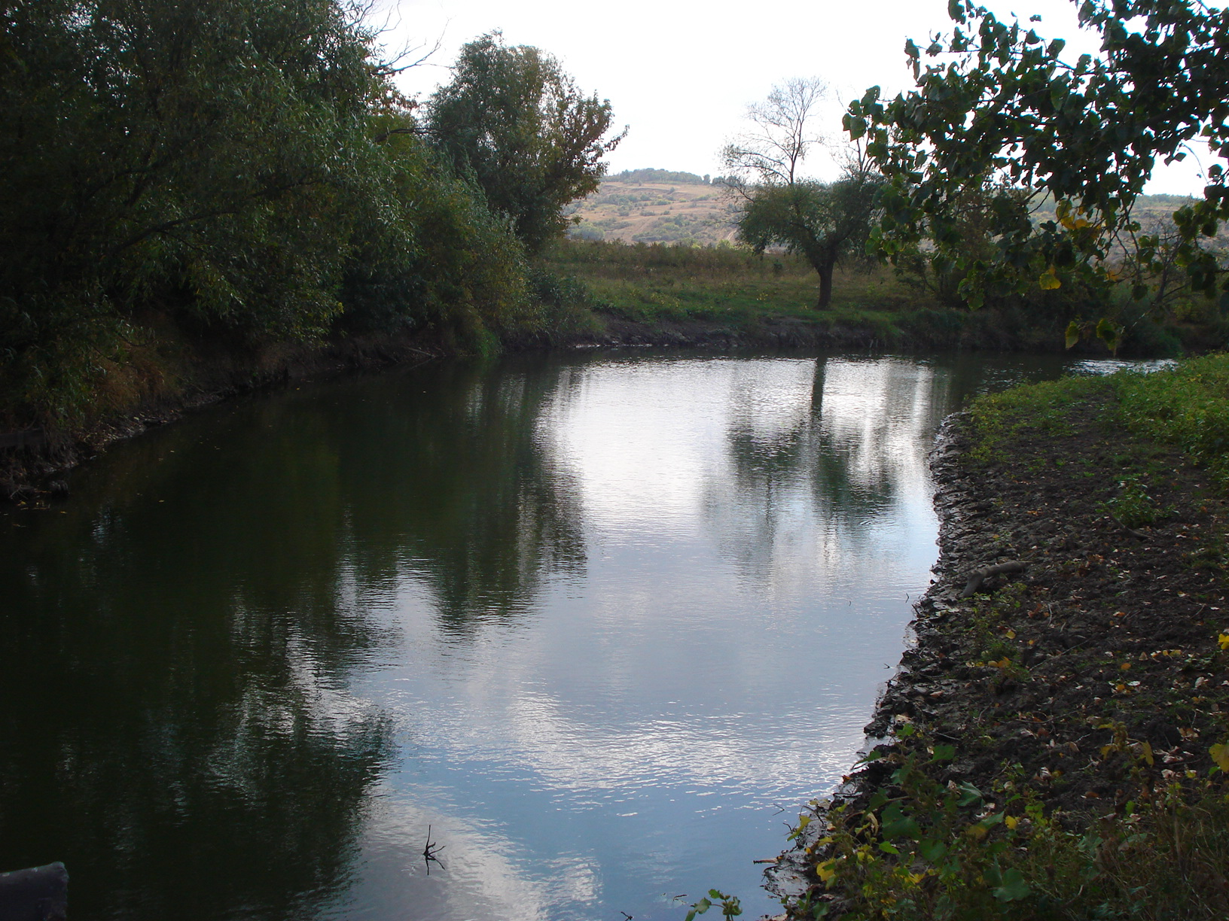
Река Крынка

Slide 34
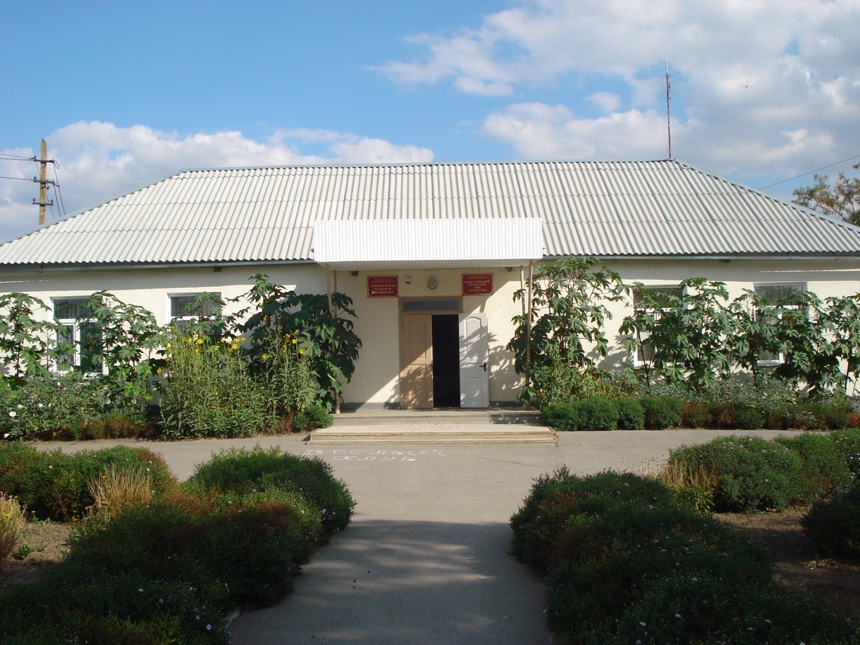
Алексеевский СДК

Slide 35
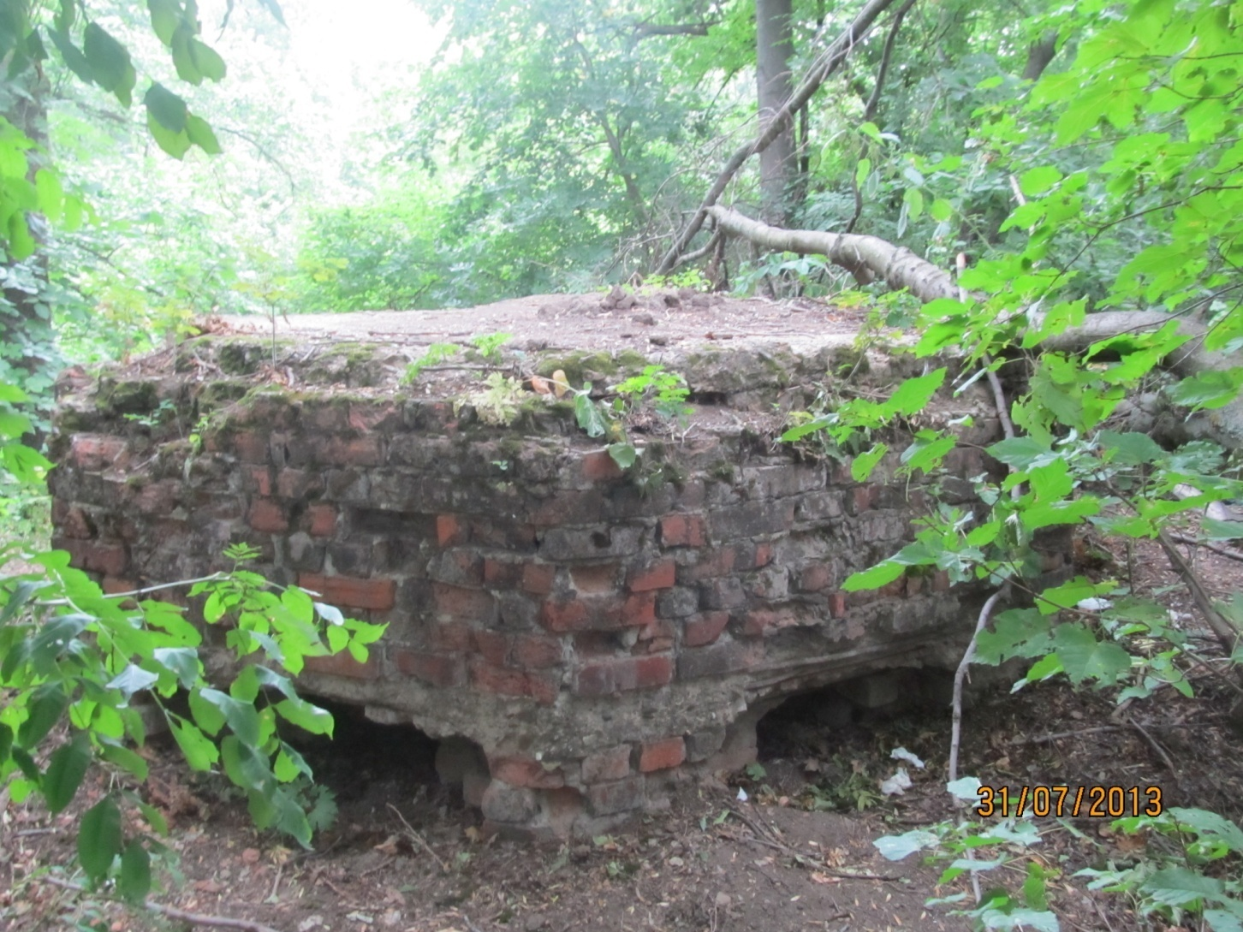
Немецкий ДОТ

Slide 36
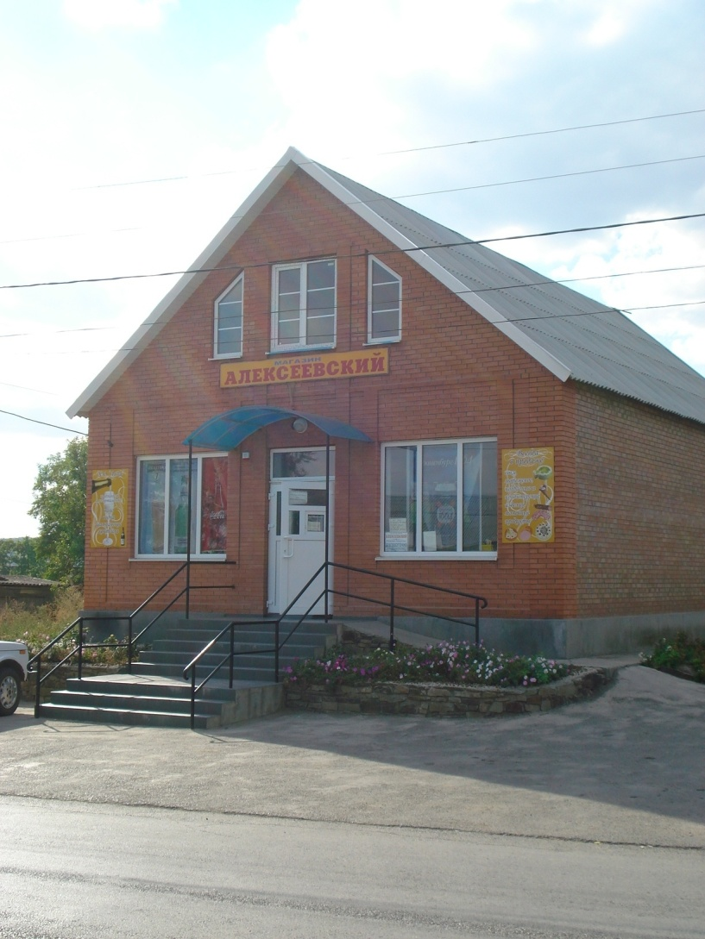
Магазин в с. Алексеевка

Slide 37
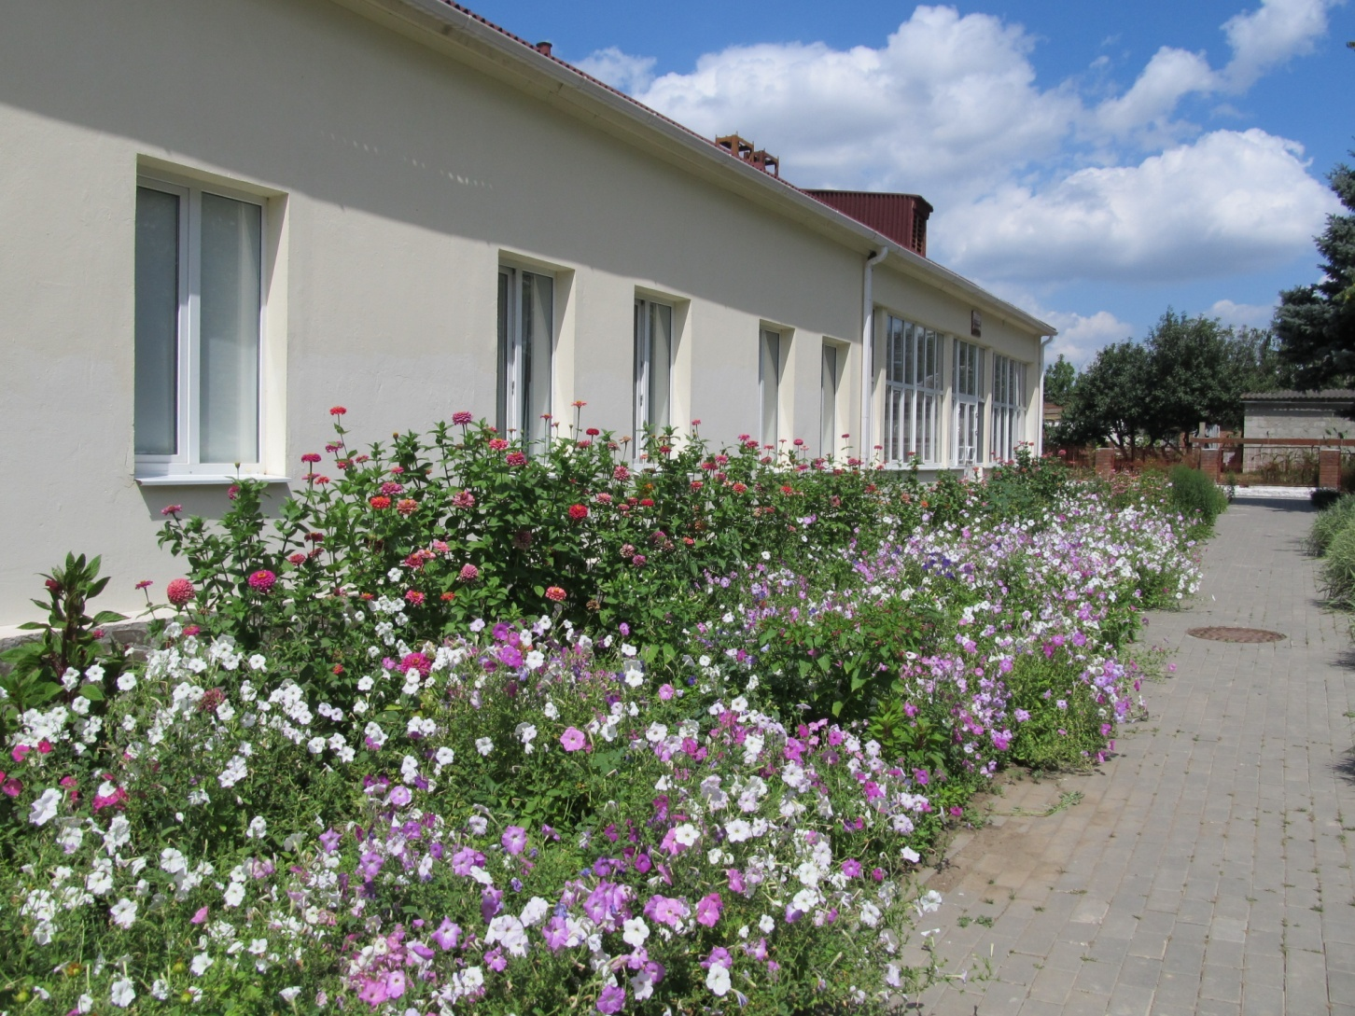
Детский сад в с. Алексеевка «Солнышко»

Slide 38
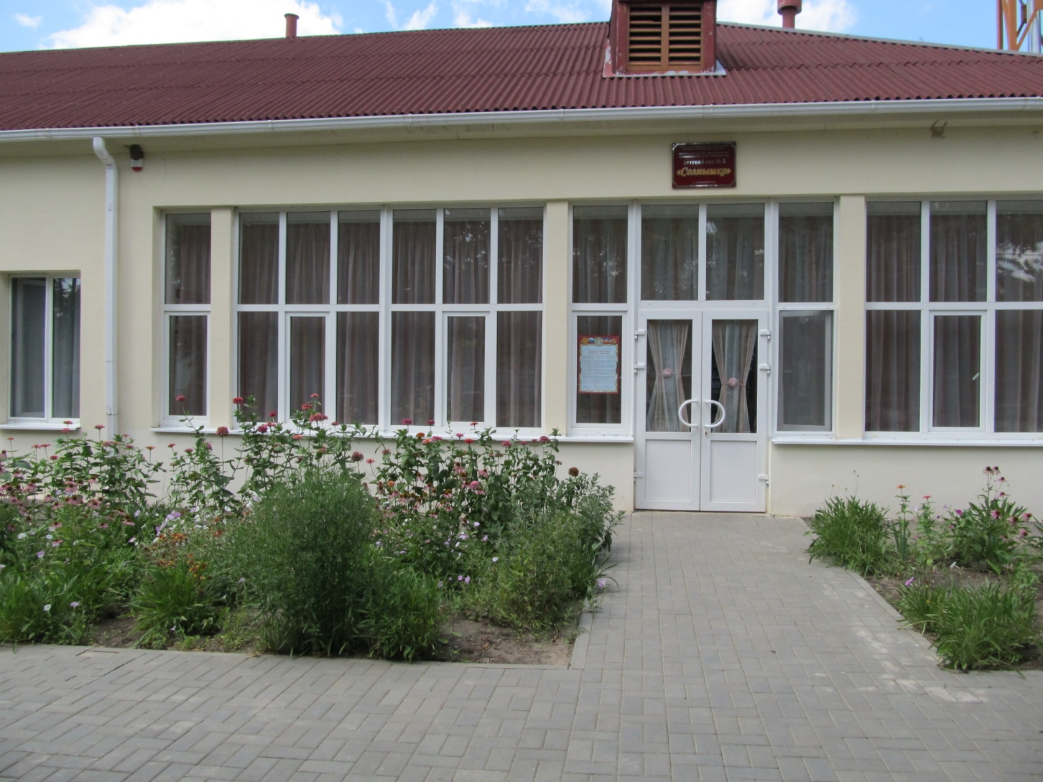
Детский сад «Солнышко» с. Алексеевка

Slide 39
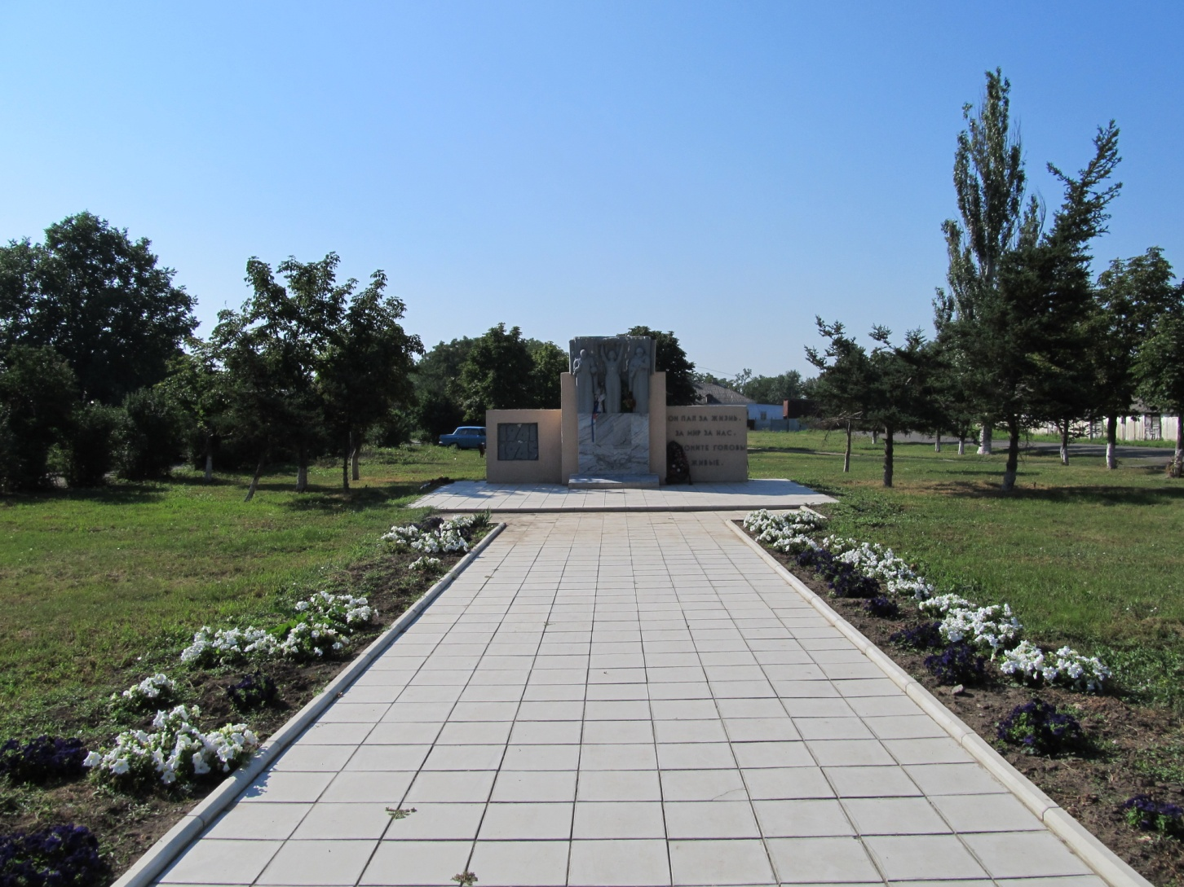
Памятник воинам погибшим в ВОВ в п. Надежда

Slide 40
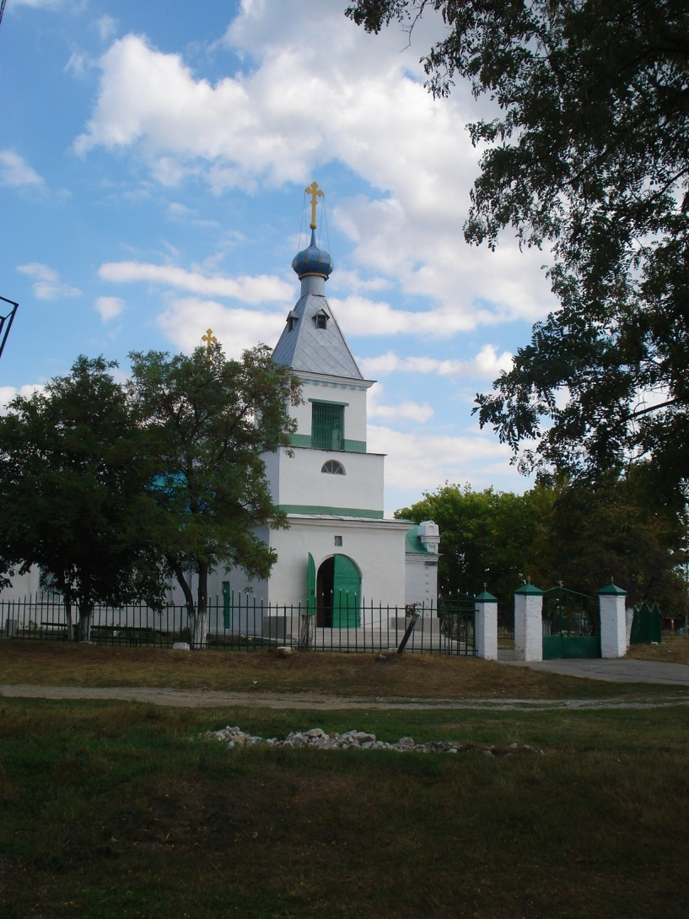
Церковь «Святого Алексия» в с. Александровка

Slide 41
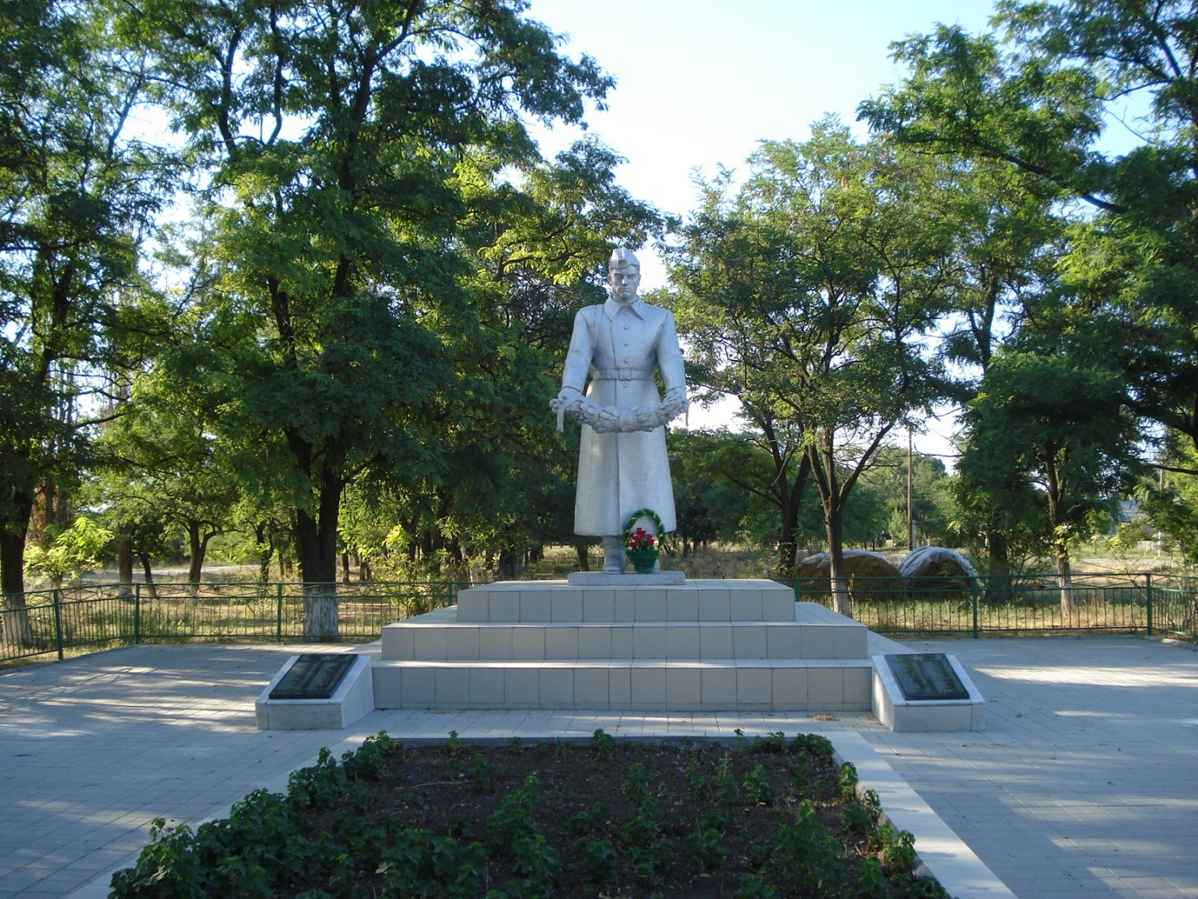
Памятник воинам погибшим в ВОВ в с. Александровка

